Slide 1


VILNIAUS MIESTO SAVIVALDYBĖS DARNAUS JUDUMO PLANO VEIKSMŲ PLANE IKI 2020 METŲ ATRINKTŲ PRIEMONIŲ ĮGYVENDINIMAS PAGAL PRIEMONĘ NR. 04.5.1-TID-R-514 „DARNAUS JUDUMO PRIEMONIŲ DIEGIMAS“

Slide 2

04.5.1-TID-R-514 priemonės „Darnaus judumo priemonių diegimas“ finansuojama suma:
Pagal aprašą Vilniui skiriama 8 463 543 eur. suma.
Vilniaus miestui reikia prisidėti 15 proc., tai yra 1 493 566,41 eur.
Iš viso būtų 9 957 109,41 eur.
2
2

Slide 3
VMSA pritarė 2014–2020 metų Europos Sąjungos fondų investicijų veiksmų programos 4 prioriteto „Energijos efektyvumo ir atsinaujinančių išteklių energijos gamybos ir naudojimo skatinimas“ 04.5.1-TID-V-514 priemonės „Darnaus judumo priemonių diegimas“ projektų įgyvendinimui :
Priemonė | Dokumentai, kuriuose numatytas priemonės įgyvendinimas
Viešojo transporto e-bilieto sistemos vystymas Vilniaus regione | Nacionalinės susisiekimo plėtros 2014-2022 m. programa, 2014 m. LR Susisiekimo ministro įsakymas "DĖL ELEKTRONINIŲ KELEIVINIO TRANSPORTO BILIETŲ SISTEMŲ DIEGIMO KONCEPCIJOS PATVIRTINIMO", Vilniaus regiono plėtros planas, Vilniaus miesto 2010-2020 m. strateginis plėtros planas, SĮ „Susisiekimo paslaugos“ 2015-2025 m. veiklos strategijos planas
Kilpinis eismo reguliavimas Vilniaus miesto senamiesčio branduolio teritorijoje | Vilniaus miesto 2010-2020 m. strateginis plėtros planas, SĮ „Susisiekimo paslaugos“ 2015-2025 m. veiklos strategijos planas
Viešojo transporto eismo juostų plėtra | Vilniaus miesto 2010-2020 m. strateginis plėtros planas SĮ „Susisiekimo paslaugos“ 2015-2025 m. veiklos strategijos planas
Dviračių ir kitų riedėjimo priemonių laikymo ir saugojimo infrastruktūros įrengimas | Vilniaus miesto 2010-2020 m. strateginis plėtros planas SĮ „Susisiekimo paslaugos“ 2015-2025 m. veiklos strategijos planas
3
3

Slide 4
04.5.1-TID-R-514 priemonės „Darnaus judumo priemonių diegimas“ aprašą yra finansuojamos šios veiklos:
Intelektinių transporto sistemų diegimas ir plėtra mieste:
eismo srautams valdyti, kontroliuoti, informuoti apie eismo srautus ir sąlygas;
elektroninių bilietų, integruoto atsiskaitymo už viešojo transporto paslaugas sistemoms viešajame transporte;
kelionės tęstinumui užtikrinti ir jos kokybei gerinti (daugiarūšių maršrutų planavimo, paieškos, informavimo sistemos);
specialiųjų poreikių turintiems žmonėms (informacinės ir viešojo transporto teikiamų paslaugų prieinamumo gerinimo sistemos).
Miesto gatvių ir kitos transporto infrastruktūros pritaikymas viešojo transporto poreikiams, lyninio transporto diegimas:
viešojo transporto stotelės (kartu su jų įranga) ir įvažos į jas;
troleibusų kontaktinio tinklo, elektrinių autobusų įkrovimo prieigų arba jų indukcinio įkrovimo infrastruktūra, alternatyvių degalų (suslėgtųjų arba suskystintųjų gamtinių dujų (CNG, LNG) ir vandenilio) degalinės;
stotys ir terminalai;
viešojo transporto eismo pirmumo sistemų elementai (BRT (angl. Bus Rapid Transit), A juostos);
viešojo vandens transporto infrastruktūra (upių ir kitų vandens telkinių prieplaukos, farvaterio gilinimas ir žymėjimas);
lyninis transportas.
4
4

Slide 5
04.5.1-TID-R-514 priemonės „Darnaus judumo priemonių diegimas“ aprašą yra finansuojamos šios veiklos:
Miesto transporto infrastruktūros pritaikymas specialiųjų poreikių turintiems žmonėms:
pritaikomi gatvių elementai (šaligatviai, pėsčiųjų takai, perėjos ir kt.);
diegiami specialiųjų poreikių turintiems žmonėms aktualūs susisiekimo informacijos (vaizdinės, garsinės, pateikiamos taktiliniu būdu (iškilūs, grublėti paviršiai, vedimo takai ir kt.) ar Brailio raštu) sprendimai.
Viešojo ir privataus transporto sąveikos sistemų, dviračių infrastruktūros ir jos sistemų diegimas ir plėtra:
privačiojo ir viešojo transporto jungties aikštelės (angl. Park&Ride);
dviračių ir viešojo transporto jungties aikštelės (angl. Bike&Ride);
viešųjų dviračių dalijimosi sistemos (angl. Bike Sharing);
elektrinių transporto priemonių (išskyrus elektromobilius) viešosios įkrovimo prieigos;
dviratininkų keltuvai kalvotose vietovėse ir dviratininkų ir pėsčiųjų persikėlimo per vandens telkinius priemonės;
dviračių saugojimo infrastruktūra.
Viešojo transporto saugumo įrangos diegimas ir plėtra:
transporto saugumo (stebėsenos, pagalbos iškvietimo) įranga;
antialkoholinio variklio užrakto (angl. alcolock) sistema.
5
5

Slide 6
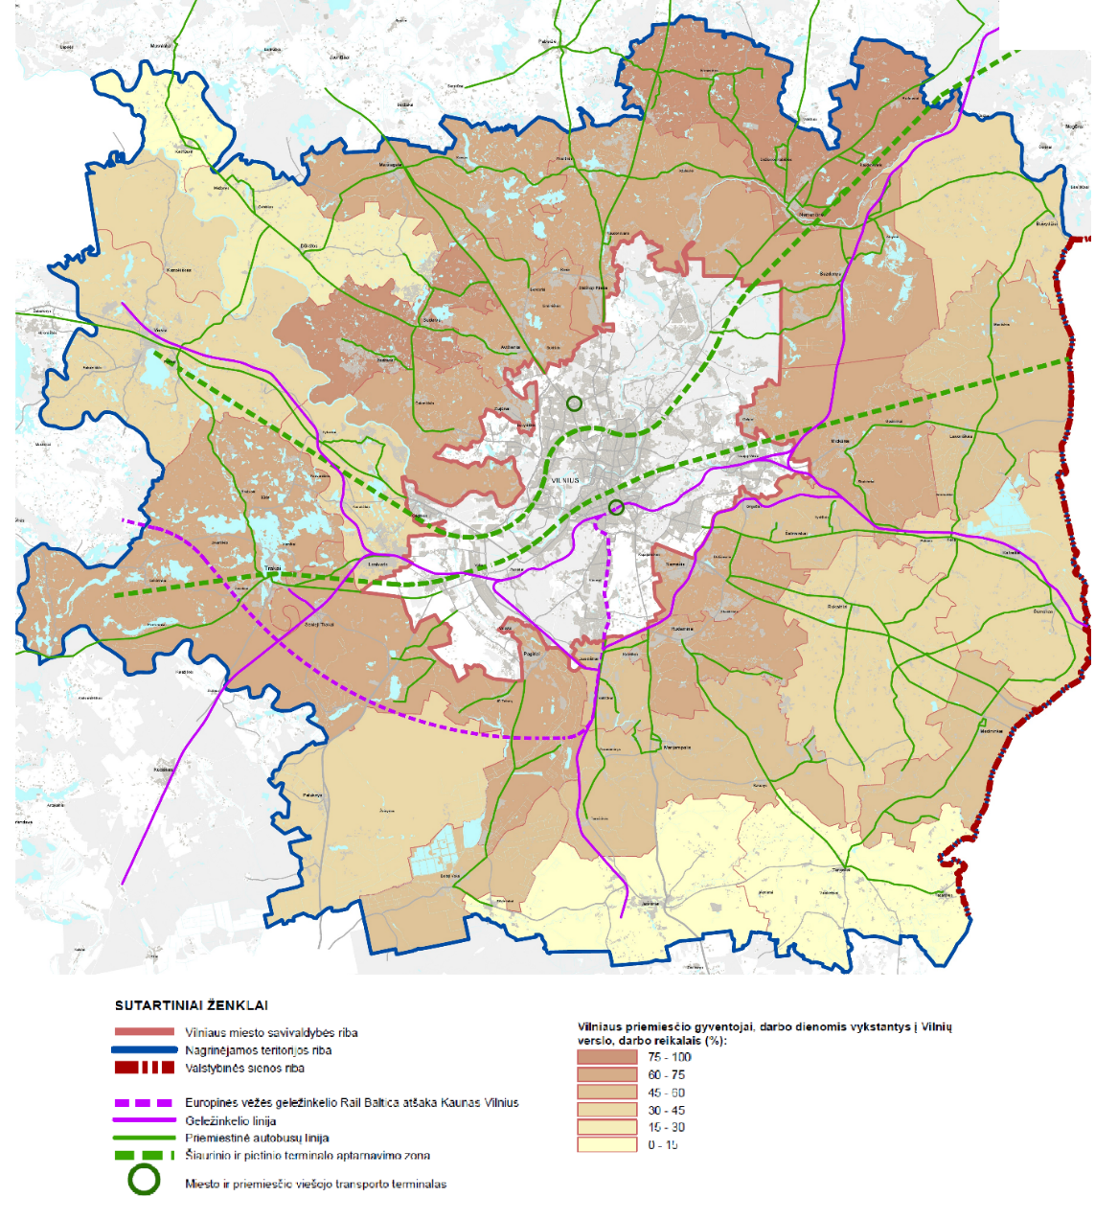
Intelektinių transporto sistemų diegimas ir plėtra mieste
elektroninių bilietų, integruoto atsiskaitymo už viešojo transporto paslaugas sistemoms viešajame transporte
Siūloma atnaujinti e-bilieto sistemą, kuri bus atvira ir skirta visam Regionui.
Laukiami rezultatai
Sudaryta galimybė gretimų savivaldybių integracijai į bendrą Viešojo transporto sistemą;
Gerina visų viešojo transporto naudotojų kelionių sąlygas, nes vartotojams nereikia turėti kelių skirtingų bilietų, naudotis skirtingomis sistemomis;
Užtikrina viešojo transporto maršrutų derinimą ir savalaikę viešojo transporto sistemos plėtrą į regioną;
Sudaryta galimybė integruoti geležinkelių sistemą į viešojo transporto sistemą.
Pagal 514 aprašą turi būti įgyvendintos 2 ITS priemonės iki 2023 m.
Darbo reikalais keliaujančių asmenų procentas iš Vilniaus regiono į Vilniaus miestą
6
6

Slide 7
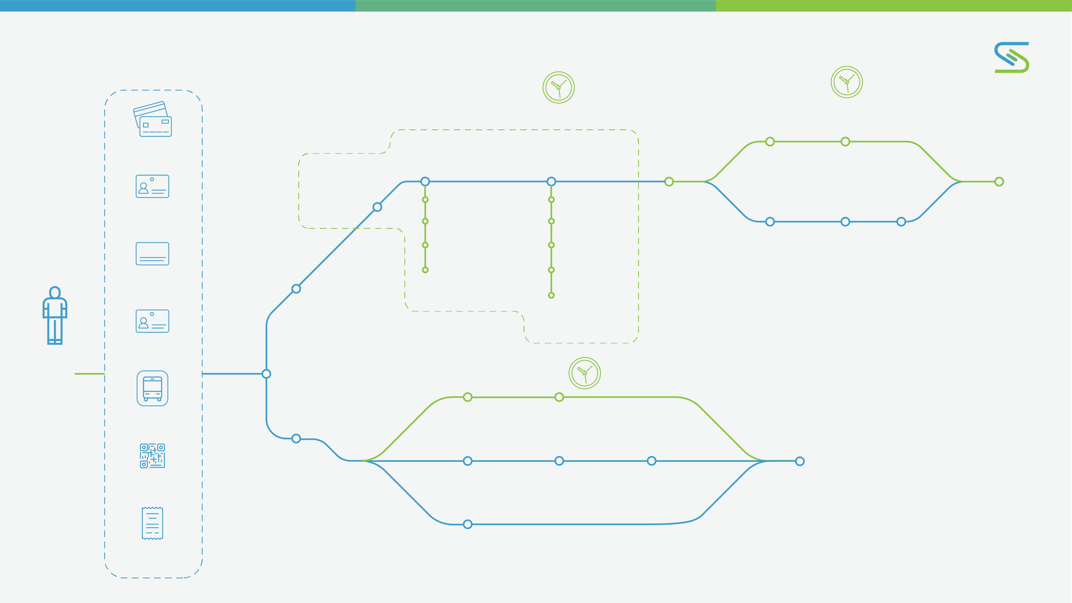
Intelektinių transporto sistemų diegimas ir plėtra mieste
MANO KELIONĖ VIEŠUOJU
TRANSPORTU NETRUKUS
10 MIN.
0,5 SEK.
TIK VIENĄ KARTĄ
Bekontaktė banko kortelė
Atsiskaitau už kelionę
Bekontaktė banko kortelė
KUR
REGISTRUOJU
KĄ
REGISTRUOJU
Išsirenku laikmeną
Kelionė
Registruoju
savo profilį
Savitarna
Studento ID
Studento / moksleivio pažymėjimas
Programėlė
Tapatybės ID*
Pardavimo taškai
Bekontaktė
Kitos laikmenos
Bilietus įsigiju platinimo vietoje/
mTicket/ partnerių IS
Aktyvinu bilietą
Vilniečio kortelė
KAC
m. Ticket
Taip
Vilniečio kortelė
KAS
MAN
PATOGU?
Tapatybės kortelė*
Ar noriu turėti savo profilį?
0,5 SEK.
Mobilioji programėlė
m.Ticket
Ne
Bekontaktė banko kortelė
Atsiskaitau už kelionę
Kelionė
Partnerių bilietai
Kitos laikmenos
Bilietus įsigiju platinimo vietoje/
mTicket/ partnerių IS
Aktyvinu bilietą TP
Popieriniai / kartiniai bilietai pas vairuotoją
2-3 MIN.
Popierinis bilietas
7
7

Slide 8



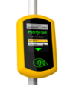
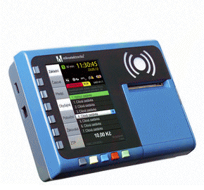









Intelektinių transporto sistemų diegimas ir plėtra mieste
Vartotojo paskyros pagrindu veikianti AFC sistema
Kitais paslaugų partneriais ir registrais
Mokėjimo paslaugų teikėjas
Bankas gavėjas
Bankas leidėjas
Pastabos:
1. Pardavimo vietose (toliau - POS) papildoma įranga nebereikalinga.
8
8

Slide 9
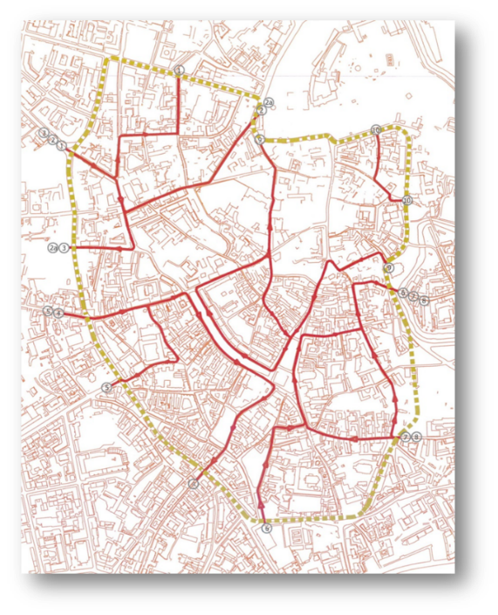
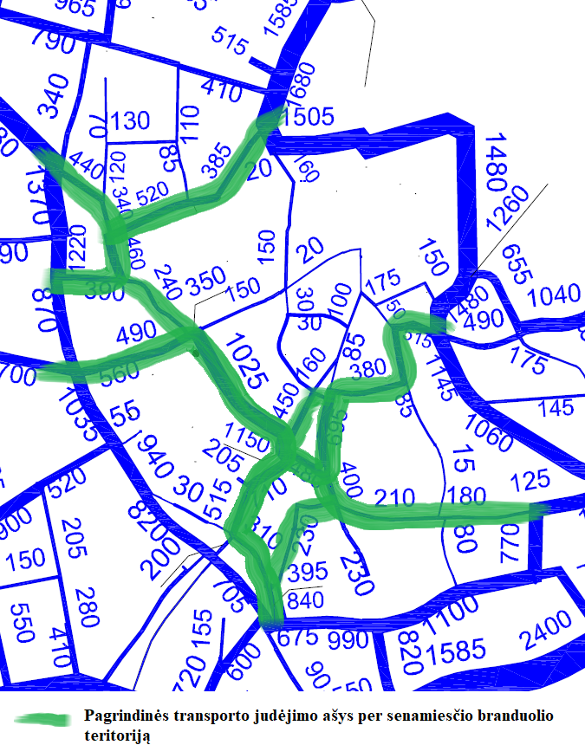
Intelektinių transporto sistemų diegimas ir plėtra mieste
eismo srautams valdyti, kontroliuoti, informuoti apie eismo srautus ir sąlygas
Siūloma įvesti Kilpinį eismo reguliavimą Vilniaus miesto senamiesčio branduolio teritorijoje panaudojant IT priemonės.
Transporto priemonių srautų pasiskirstymas Senamiesčio branduolio teritorijoje per 1 val.
Principinė Senamiesčio branduolio kilpinio eismo reguliavimo schema
9
9

Slide 10
Intelektinių transporto sistemų diegimas ir plėtra mieste
Laukiami rezultatai
Sumažintas tranzitinio transporto judėjimas senamiesčio branduolio teritorijoje, sumažinta autotransporto trauką į jį, daro teigiamas pasekmes:
Oro taršos rodiklių mažėjimui;
Triukšmo rodiklių mažėjimui;
Didesnių erdvių pėstiesiems ir dviratininkams atvėrimui;
Patogesniam pėsčiųjų ir dviratininkų judėjimui;
Nelaimingų eismo įvykių skaičiaus mažėjimui.
ITS priemonės užtikrina pažeidėjų fiksavimą.
Pagal 514 aprašą turi būti įgyvendintos 2 ITS priemonės iki 2023 m.
10
10

Slide 11
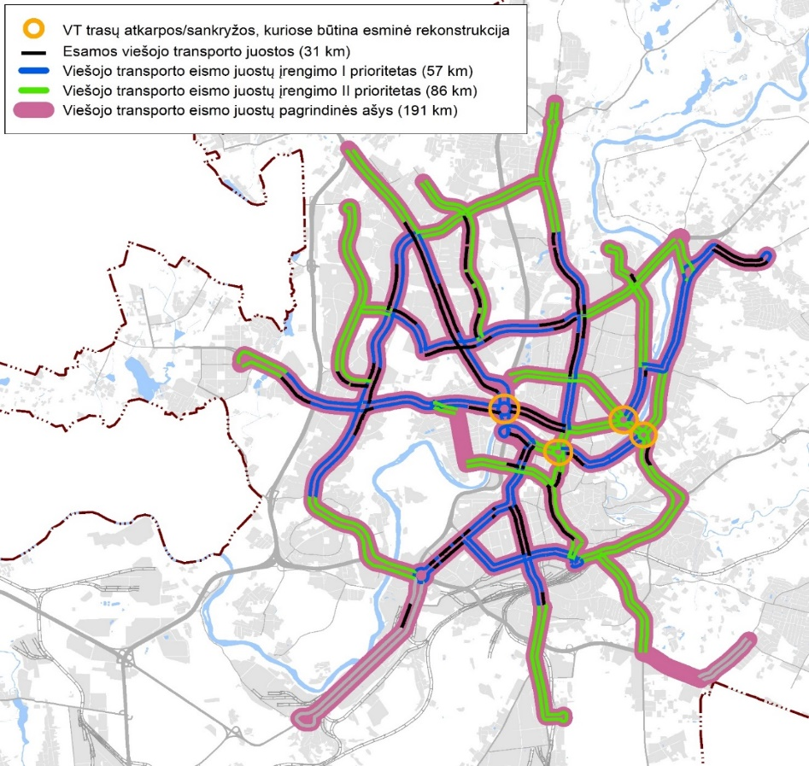
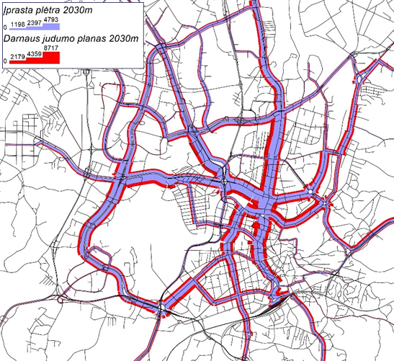
Miesto gatvių ir kitos transporto infrastruktūros pritaikymas viešojo transporto poreikiams, lyninio transporto diegimas
viešojo transporto eismo pirmumo sistemų elementai (BRT (angl. Bus Rapid Transit), A juostos)
Laukiami rezultatai
Viešojo transporto greičio didinimas 5 km/h ašyje.
Užtikrina viešojo transporto nepriklausomumą nuo eismo situacijos mieste.
Užtikrina pradėtų darbų tęstinumą ir išbaigtumą.
Siūloma įrengti Viešojo transporto eismo juostas juostas
Viešojo transporto eismo juostų formuojamas tinklas
Prognozuojami viešojo transporto keleivių srautai
11
11

Slide 12
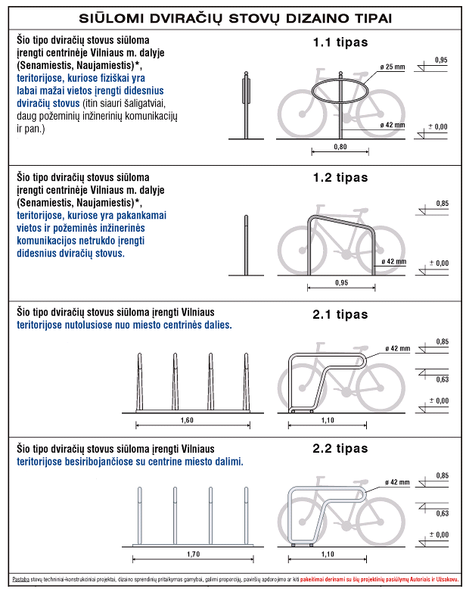
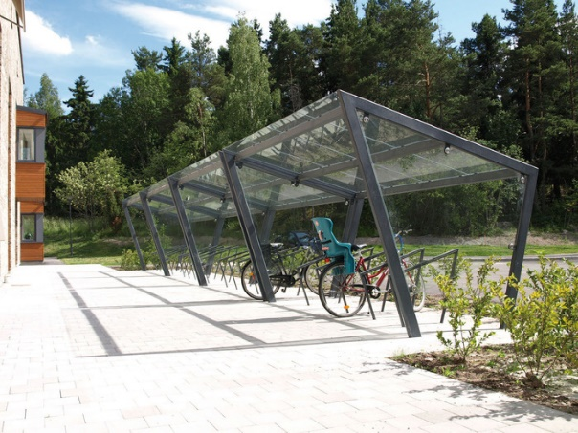
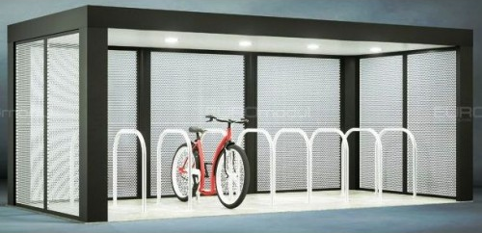
Viešojo ir privataus transporto sąveikos sistemų, dviračių infrastruktūros ir jos sistemų diegimas ir plėtra
dviračių saugojimo infrastruktūra
Siūloma įrengti trumpalaikio ir ilgalaikio stovėjimo dviračių saugojimo vietas šalia švietimo ir ugdymo įstaigų, daugiabučių gyvenamųjų namų teritorijose kartu su įkrovimo taškais, viešųjų erdvių.
Laukiami rezultatai
Didėjantis dviratininkų skaičius mieste.
Užtikrintas saugus ir patogus dviračių ir kitų riedėjimo priemonių saugojimas.
Užtikrinamas pradėtų darbų tęstinumas.
Trumpalaikio stovėjimo dviračių stovai
Ilgalaikio stovėjimo dviračių saugojimo vietų pvz.
12
12

Slide 13
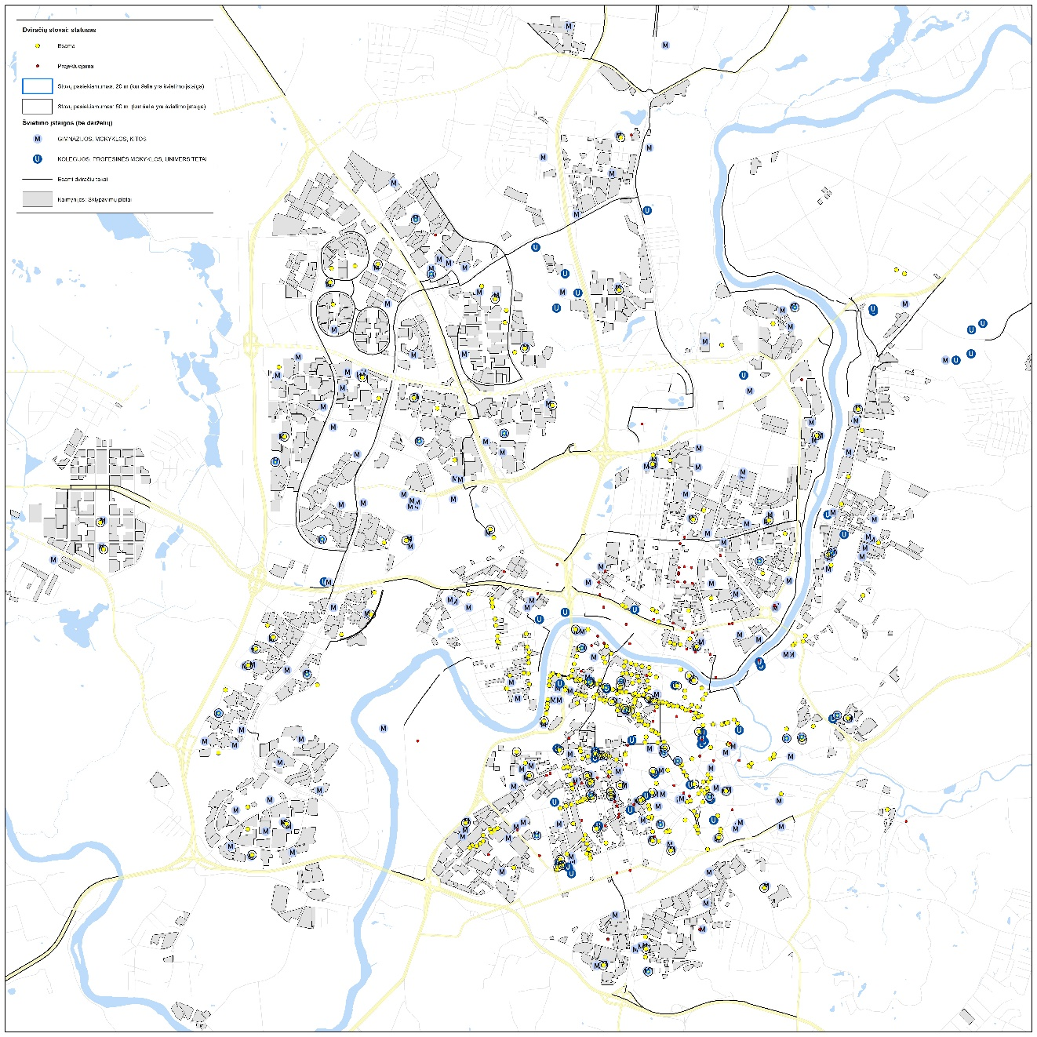
Viešojo ir privataus transporto sąveikos sistemų, dviračių infrastruktūros ir jos sistemų diegimas ir plėtra
Trumpalaikio - vidutinio ilgumo dviračių stovėjimo erdvės formuojamos tokios:
Viename dviračių stovėjimo taške įrengiama
10 dviračių tvirtinimo stovų;
Įrengiamas elektrinių transporto priemonių
įkrovimo punktas;
Įrengiamas teritorijos apšvietimas;
Stovai įrengiamo ugdymo įstaigos teritorijos
ribose.
Dviračių stovėjimo vietų situacija Vilniaus mieste
Ilgalaikio dviračių stovėjimo erdvės formuojamos tokios:
Įrengiama stoginė, kuri apsaugota nuo gamtos poveikio (pvz. lietaus, sniego) ir talpina apie 15-20 vnt. dviračių;
Įrengiamas elektrinių transporto priemonių įkrovimo punktas;
Stoginė rakinama, kad būtų apsaugota nuo pašalinių asmenų patekimo;
Teritorija apšviesta;
Esant galimybei stebima vaizdo kameromis, kurios pajungiamos prie bendro miesto stebėjimo kamerų tinklo (viešosios tvarkos palaikymui);
Šalia stoginės įrengiama 10 vnt. stovų vidutinio ilgumo dviračių stovėjimui;
Įrengiama daugiabučių namų kvartaluose, kur galėtų naudotis daugiabučių namų grupės.

Slide 14
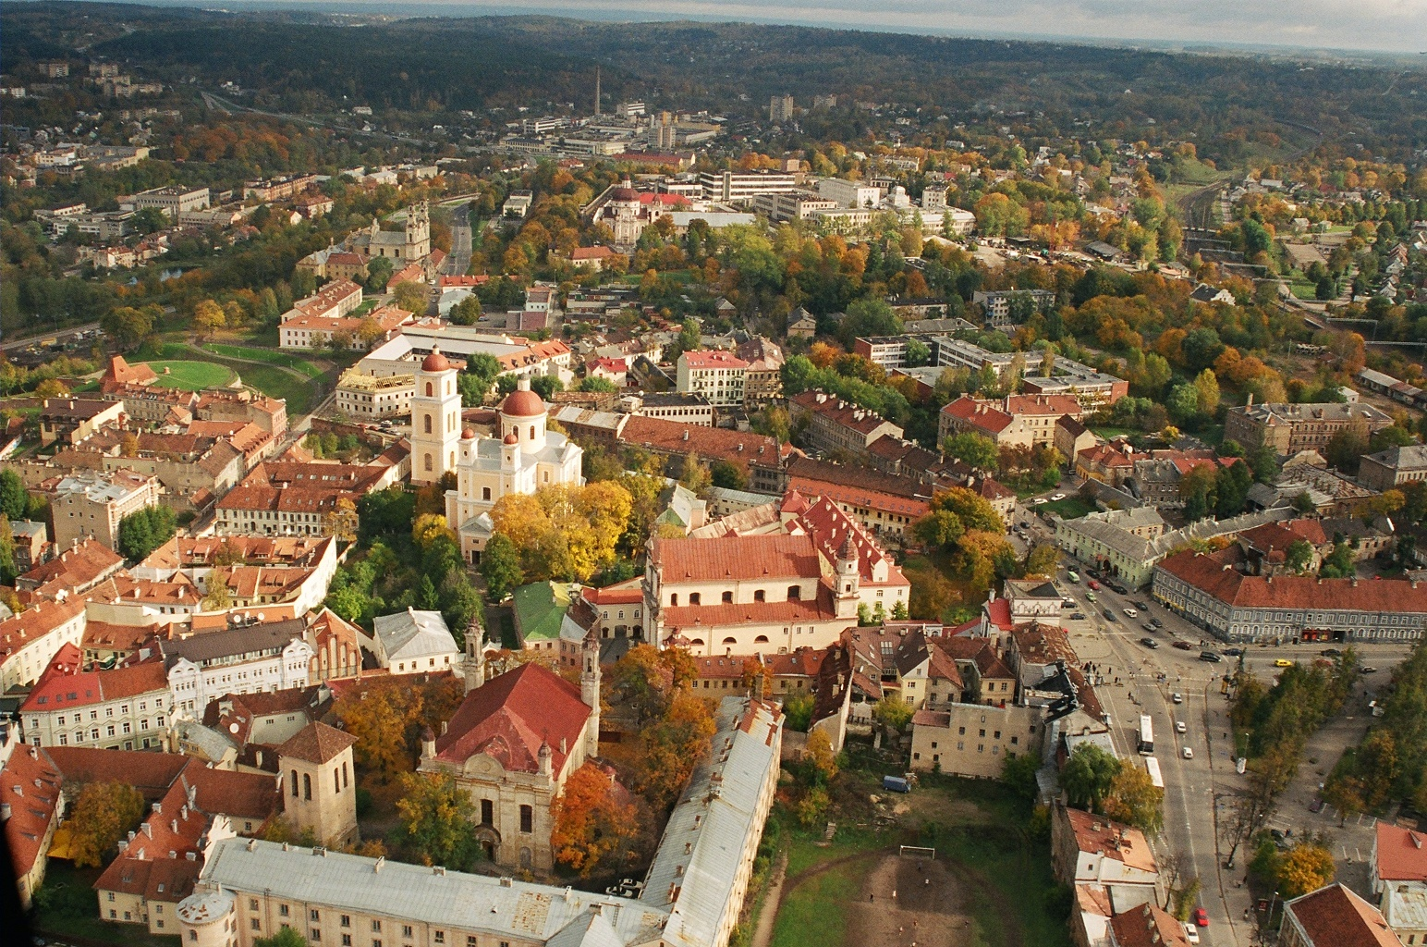
Dėkojame už dėmesį !

